Slide 1
专题二
受力分析 共点力的平衡

Slide 3
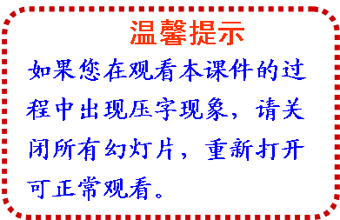
【知识梳理】
知识点1 受力分析
1.受力分析:把研究对象(指定物体)在特定的物理环
境中受到的所有力都找出来,并画出___________的过
程。
受力示意图

Slide 4
2.受力分析的一般顺序:
(1)画出_______。
(2)分析场力(_____、电场力、磁场力)。
(3)分析_____。
(4)分析_______。
已知力
重力
弹力
摩擦力

Slide 5
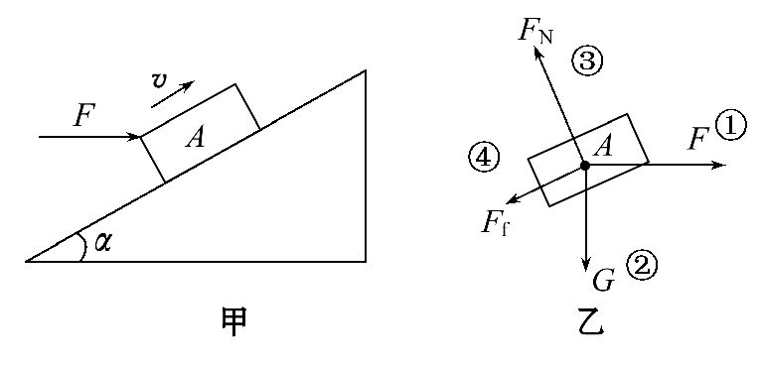
【直观解读】
图甲中F推A沿斜面上滑(存在摩擦力),A的受力分析顺序如图乙所示。

Slide 6
知识点2 共点力的平衡
1.平衡状态:物体处于_____状态或_____________状态。
2.平衡条件:F_{合}=0或者
静止
匀速直线运动

Slide 7
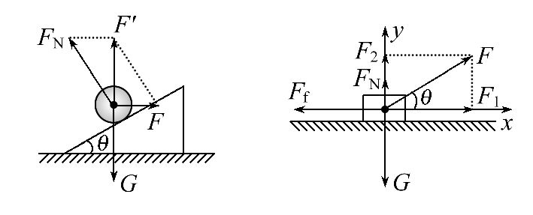
【直观解读】
图中小球静止不动,物块匀速运动,则对小球:F_{合}=
________。
对物块:F_{x}=_______,F_{y}=_________。
F′-G=0
F₁-F_{f}=0
F₂+F_{N}-G=0

Slide 8
3.平衡条件的推论:
(1)二力平衡:如果物体在两个共点力的作用下处于平
衡状态,这两个力必定__________________。
(2)三力平衡:如果物体在三个共点力的作用下处于平
衡状态,其中任何一个力与_________________大小相
等,方向相反。
大小相等,方向相反
其余两个力的合力

Slide 9
(3)多力平衡:如果物体在多个共点力的作用下处于平衡状态,其中任何一个力与_________________大小相等,方向相反。
其余几个力的合力

Slide 10
【易错辨析】
(1)物体沿光滑斜面下滑时,物体受到重力、支持力和下滑力的作用。 ( )
(2)对物体进行受力分析时不用区分外力与内力,两者都要同时分析。 ( )

Slide 11
(3)加速度等于零的物体一定处于平衡状态。 ( )
(4)速度等于零的物体一定处于平衡状态。 ( )
(5)若三个力F₁、F₂、F₃平衡,若将F₁转动90°时,三个
力的合力大小为 F₁。 ( )
(6)物体在缓慢运动时所处的状态可看作不平衡状态。
( )

Slide 12
提示:(1)×。物体沿光滑斜面下滑时,物体受到重力和斜面的支持力两个力的作用,不存在下滑力。
(2)×。对物体进行受力分析时,只分析物体以外的其他物体对该物体的力(外力),不分析物体内部的作用力(内力)。

Slide 13
(3)√。处于平衡状态的物体,所受合外力为零,其加速度为零。
(4)×。速度等于零的物体所受合外力不一定为零,物体也不一定处于平衡状态,如竖直上抛到最高点的物体,其速度为零,其加速度为g,物体将做匀加速直线运动。

Slide 14
(5)√。若三个力F₁、F₂、F₃平衡,则F₂和F₃的合力与F₁
等大反向,当F₁转动90°时,F₁与F₂、F₃的合力互相垂直,
三个力的合力大小为 F₁。
(6)×。物体在缓慢运动时,可认为其瞬时速度始终为
零,其加速度为零,物体所受合外力为零,属于一种动态
平衡状态。

Slide 15
考点1 受力分析
【核心要素精讲】
受力分析的四个方法:
(1)假设法:在受力分析时,若不能确定某力是否存在,可先对其作出存在的假设,然后分析该力存在对物体运动状态的影响来判断该力是否存在。

Slide 16
(2)整体法:将加速度相同的几个相互关联的物体作为一个整体进行受力分析的方法。
(3)隔离法:将所研究的对象从周围的物体中分离出来,单独进行受力分析的方法。

Slide 17
(4)动力学分析法:对加速运动的物体进行受力分析时,应用牛顿运动定律进行分析求解的方法。

Slide 18
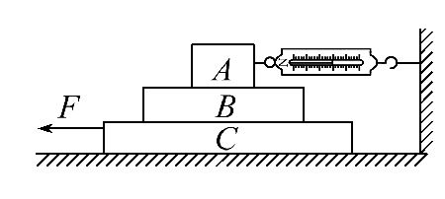
【典例1】(多选)如图所示,木板C放在水平地面上,木
板B放在C的上面,木板A放在B的上面,A的右端通过轻质弹簧测力计固定在竖直的墙壁上,A、B、C质量相等,且各接触面动摩擦因数相同,用大小为F的力向左拉动C,使它以速度v匀速运动,三者稳定后弹簧测力计的示数为F_{T}。则下列说法正确的是( )
A.B对A的摩擦力大小为F_{T},方向向左
B.A和B保持静止,C匀速运动
C.A保持静止,B和C一起匀速运动
D.C受到地面的摩擦力大小为F-F_{T}

Slide 19
【解析】选A、C、D。由于A、B、C质量相等,且各接触面动摩擦因数相同,根据F_{f}=μF_{N}可知,B、C之间的滑动摩擦力大于A、B之间的滑动摩擦力,因此在F作用下,B、C作为一个整体运动,选项C正确,B错误;A受水平向右的拉力和水平向左的摩擦力,根据平衡条件可知,B对A的摩擦力大小为F_{T},方向向左,选项A正确;B、C整体受到水平向左的拉力F、A对B水平向右的摩擦力、地面对C水平向右的摩擦力,根据平衡条件可知,C受到地面的摩擦力大小为F-F_{T},故D正确。

Slide 20
【感悟提高】
(1)特点:本题属于多物体的受力分析。
(2)方法:解答本题应用了整体法和隔离法,计算B对A、
地面对C的摩擦力,应分别选取__、_______为研究对
象。
A
BC整体

Slide 21
(3)拓展:若地面光滑,C仍以速度v匀速运动,则A、B间
存在___________(选填“静摩擦力”或“滑动摩擦
力”),B、C间存在_________(选填“静摩擦力”或
“滑动摩擦力”),A、B间的摩擦力_____(选填“大
于”“等于”或“小于”)B、C间的摩擦力。
滑动摩擦力
静摩擦力
等于

Slide 22
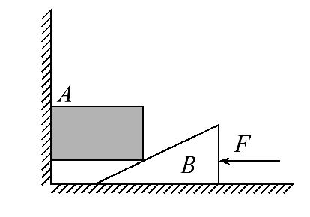
训练1.如图所示,桌面上固定一个光滑竖直挡板,现将一个长方体物块A与截面为三角形的垫块B叠放在一起,用水平外力F缓缓向左推动B,使A缓慢升高,设各接触面均光滑,则该过程中 ( )
A.A和B均受三个力作用而平衡
B.B对桌面的压力越来越大
C.A对B的压力越来越小
D.推力F的大小恒定不变

Slide 23
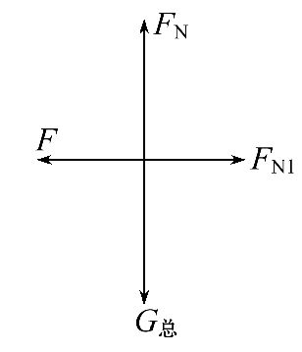
【解析】选D。A受到重力、竖直挡板
的弹力和垫块的支持力三个力,B受到
重力、A的压力、桌面的支持力和推
力F四个力,故A错误;当B向左移动时,
B对A的支持力和竖直挡板对A的支持力方向均不变,根
据平衡条件得知,这两个力大小保持不变,则A对B的

Slide 24
压力也保持不变,对整体受力分析如图所示,由平衡条件得知,F=F_{N1},竖直挡板对A的支持力F_{N1}不变,则推力F不变,桌面对整体的支持力F_{N}=G_{总},保持不变,则B对桌面的压力不变,故B、C错误,D正确。

Slide 25
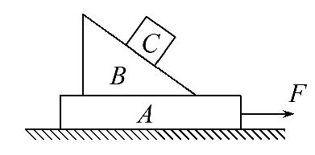
训练2.(多选)如图所示,物体A、B、C在水平外力F的作用下在水平面上一起向右做匀速直线运动,则有关A、B、C三个物体的受力情况,下列说法中正确的是 ( )
A.物体A一定受5个力作用
B.物体B可能受4个力作用,也可能受5个力作用
C.物体C一定受3个力作用
D.物体A可能受5个力作用,也可能受6个力作用

Slide 26
【解析】选A、C。物体A受重力、地面的支持力、B对A的压力、拉力F及地面给A的摩擦力,所以物体A的受力个数为5个,故A正确,D错误;物体B受重力、A对B的支持力、C对B的压力、C对B的摩擦力,所以B受4个力,故B错误;物体C受重力、支持力和B对C的摩擦力,共3个力,故C正确。

Slide 27
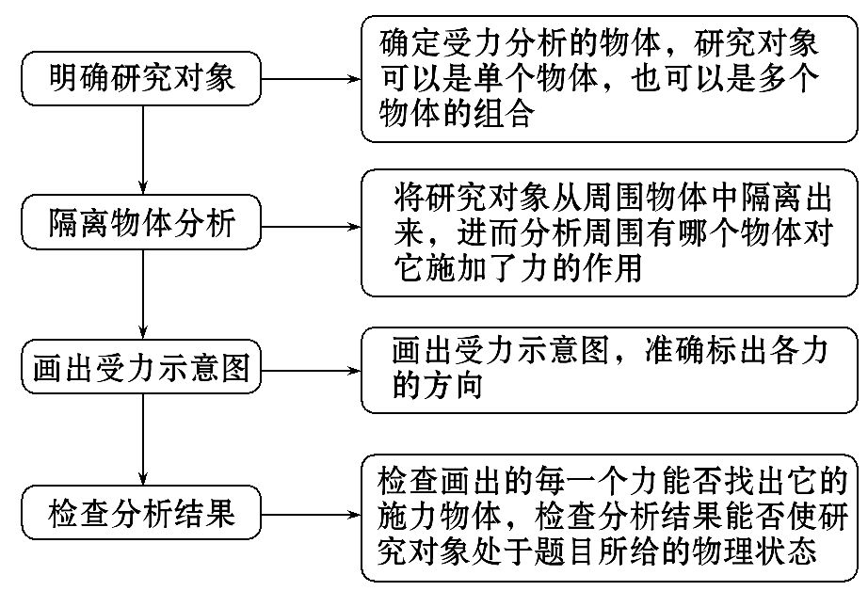
【规律总结】受力分析的四个步骤

Slide 28
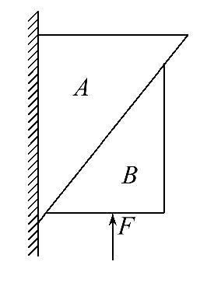
【加固训练】
如图所示,物体A靠在竖直墙面上,在力F作用下,A、B保持静止。物体B的受力个数为 ( )
A.2 B.3 C.4 D.5

Slide 29
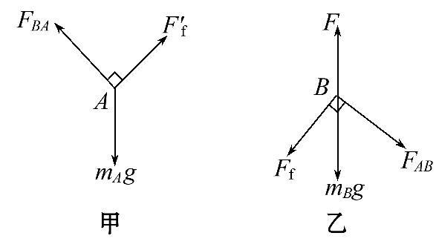
【解析】选C。以A为研究对象,受力情况如图甲所示,此时,墙对物体A没有支持力(此结论可利用整体法得出)。

Slide 30
再以B为研究对象,结合牛顿第三定律,其受力情况如图乙所示,即要保持物体B平衡,B应受到重力、压力、摩擦力、力F四个力的作用。

Slide 31
考点2 共点力的平衡
【核心要素精讲】
1.解决平衡问题的基本思路:
(1)审读题目信息→弄清问题情景、题设条件和要求。
(2)选取研究对象→确定选用整体法或隔离法。

Slide 32
(3)对研究对象受力分析→画受力示意图。
(4)制定解题策略→合成法、分解法、图解法等。
(5)进行相应处理→合成、分解某些力或作平行四边形。
(6)列平衡方程→F_{合}=0。
(7)分析、求解→应用数学知识。

Slide 33
2.处理平衡问题的三点说明:
(1)物体受三力平衡时,利用力的效果分解法或合成法比较简单。
(2)物体受四个或四个以上的力作用时,一般采用正交分解法。
(3)物体只受三个力的作用且三力构成普通三角形,可考虑使用相似三角形法。

Slide 34
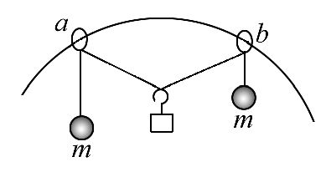
【典例2】(2016·全国卷Ⅲ)如图,
两个轻环a和b套在位于竖直面内的
一段固定圆弧上:一细线穿过两轻环,其两端各系一质
量为m的小球。在a和b之间的细线上悬挂一小物块。
平衡时,a、b间的距离恰好等于圆弧的半径。不计所有摩擦。小物块的质量为 ( )
A. B. C.m D.2m

Slide 35
【思考探究】
(1)每个小轻环受几个力作用?有什么特点及关系?
提示:每个小轻环受三个力作用,两边细线的拉力及固定圆弧的支持力;两边细线的拉力大小相等,其合力沿对角线过圆心,支持力与两细线的合力等大反向。

Slide 36
(2)已知条件“a、b间的距离恰好等于圆弧的半径”在解题中有什么用途?
提示:△abO(O为圆弧所在圆的圆心)构成等边三角形。

Slide 37
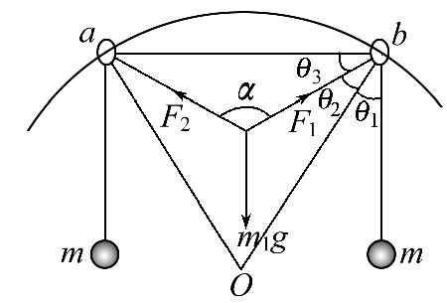
【解析】选C。设小物块的质量为m₁。如图,由细线上的张力处处相等知F₁=F₂=mg,由平衡时a、b间的距离恰好等于圆弧的半径,结合几何知识知θ₁=θ₂=θ₃=30°, α=120°;结点受力F₁、F₂、m₁g,由平衡条件得m₁g=F₁=F₂=mg,故m₁=m。故选C。

Slide 38
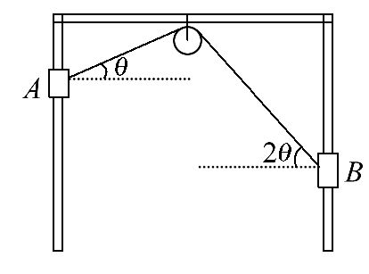
训练1.如图所示,开口向下的“┍┑”形框架,两侧竖直杆光滑固定,上面水平横杆中点固定一定滑轮,两侧杆上套着的两滑块用轻绳绕过定滑轮相连,并处于静止状态,此时连接滑块A的绳与水平方向夹角为θ,连接滑块B的绳与水平方向的夹角为2θ,则A、B两滑块的质量之比为 ( )
A.1∶2cosθ B.2cosθ∶1
C.2sinθ∶1 D.1∶2sinθ

Slide 39
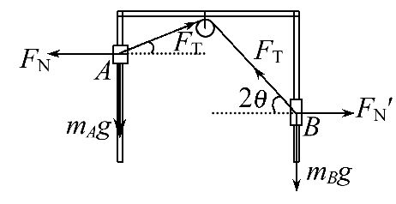
【解析】选A。设绳的拉力为F_{T},对两个滑块分别受力分析,如图所示,根据平衡条件得,m_{A}g=F_{T}sinθ,
m_{B}g=F_{T}sin2θ,解得 选项A正确。

Slide 40
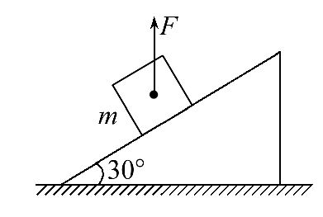
2.如图所示,一个重为20N的物体,放在倾角为θ=30°的斜面上静止不动。若用竖直向上的力F=5N提物体,物体仍静止,下述结论正确的是 ( )
A.物体受到的合外力减小5N
B.物体受到的摩擦力减小5N
C.斜面受到的压力减小5N
D.物体对斜面的作用力减小5N

Slide 41
【解析】选D。物体在有无拉力时,都处于静止状态,合
力都为零,选项A错误;无拉力时物体受力如图甲所示,
根据共点力平衡条件得F_{f}=mgsinθ,F_{N}=mgcosθ,有拉
力F作用后,物体受力分析如图乙所示,根据共点力平
衡条件得F_{f1}=(mg-F)sinθ,F_{N1}=(mg-F)cosθ,故F_{f}-
F_{f1}=Fsin30°=2.5N,F_{N}-F_{N1}=Fcos30°= N,选项B、

Slide 42
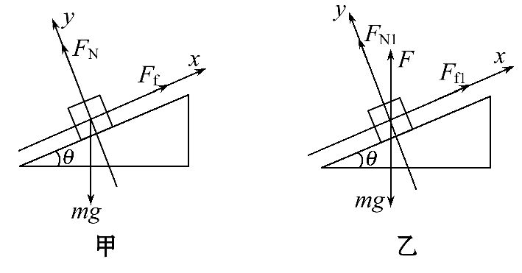
C错误;物体对斜面的作用力为压力和摩擦力的合力,压力和摩擦力的合力方向竖直向下,故作用力减小5N,选项D正确。

Slide 43
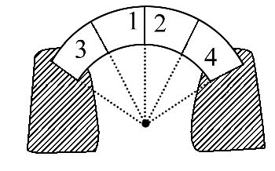
【加固训练】如图所示,有四块相同的坚固石块垒成弧形的石拱,其中第3、4块固定在地面上,每块石块的两个面所夹的圆心角为37°。假设石块间的摩擦力可以忽略不计,则第1、2块石块间的作用力和第1、3块石块间的作用力的大小的比值为 ( )

Slide 44
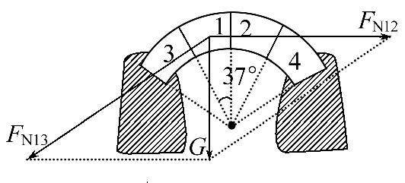
【解析】选B。设每块石块的重力为G,第1、3块石块间
的作用力为F_{N13},第1、2块石块间的作用力为F_{N12},以第1
块石块为研究对象,将重力按效果分解如图所示。由几
何关系可得F_{N13}cos37°=F_{N12},解得 =cos37°=
故B正确。

Slide 45
考点3 动态平衡及其临界和极值问题
【核心要素精讲】
1.动态平衡问题:通过控制某些物理量,使物体的状态缓慢地变化,而在这个过程中物体又始终处于一系列的平衡状态,在问题的描述中常用“缓慢”等语言叙述。

Slide 46
2.临界问题:当某物理量变化时,会引起其他几个物理量的变化,从而使物体所处的平衡状态“恰好出现”或“恰好不出现”,在问题的描述中常用“刚好”“刚能”“恰好”等语言叙述。
3.极值问题:平衡物体的极值,一般指在力的变化过程中的最大值和最小值问题。

Slide 47
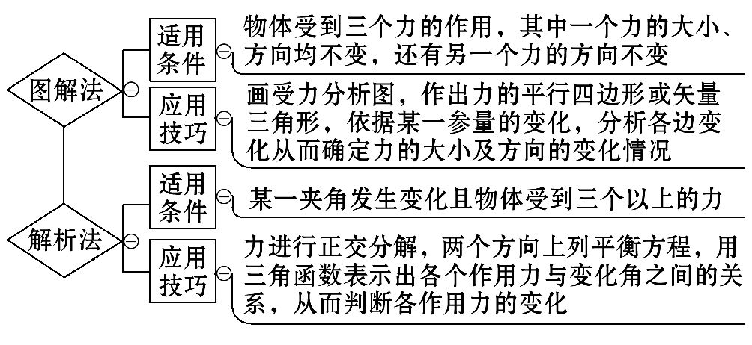
4.解决动态平衡的“两种”常用方法:

Slide 48
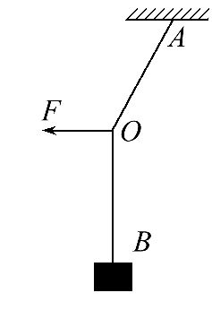
【典例3】(2016·全国卷Ⅱ)质量为m的物
体用轻绳AB悬挂于天花板上。用水平向左
的力F缓慢拉动绳的中点O,如图所示。用
T表示绳OA段拉力的大小,在O点向左移动
的过程中 ( )
A.F逐渐变大,T逐渐变大 B.F逐渐变大,T逐渐变小
C.F逐渐变小,T逐渐变大 D.F逐渐变小,T逐渐变小

Slide 49
【思考探究】
(1)解答本题有哪些物理方法?并尝试不同的方法解答此题。
提示:可分别用“图解法”和“解析法”解答。

Slide 50
(2)本题中,若将力F绕O点沿顺时针方向缓慢转动到竖直向上,且保持O点不动,则F、T的大小如何变化?

Slide 51
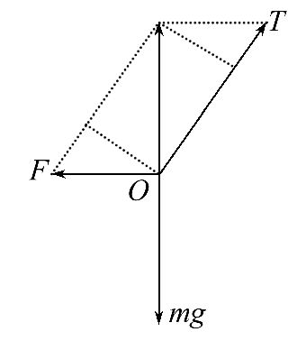
提示:力F绕O点沿顺时针方向缓慢转动到竖直方向的过程中,根据O点的受力作力的平行四边形如图所示,随F与竖直方向间夹角变小,可以看出F先减小后增大,T逐渐减小。

Slide 52
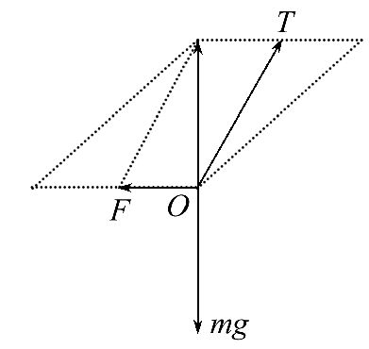
【解析】选A。(解法一:图解法)用水平向左的力F缓慢拉动绳的中点O向左移动的过程中,作O点受力分析图如图所示,随OA与竖直方向间夹角的变化,可以看出F和T都逐渐增大,选项A正确。

Slide 53
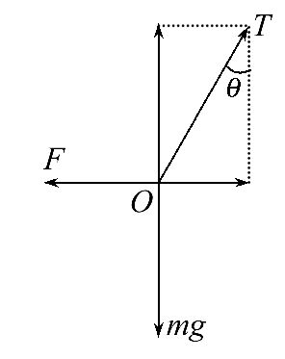
(解法二:解析法)用水平向左的力F缓慢拉动绳的中点O
向左移动的过程中,作O点受力分析图如图所示,根据物
体的平衡条件可得:F=mgtanθ,T= ,由于O点向左移
动,角θ不断增大,所以F和T都逐渐变大,选项A正确。

Slide 54
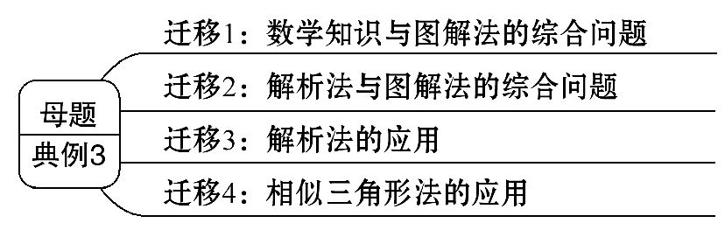
【迁移训练】

Slide 55
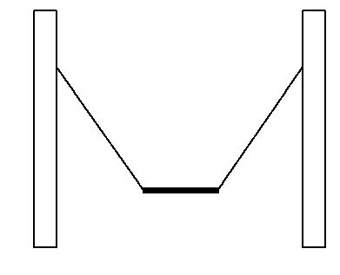
迁移1:数学知识与图解法的综合问题
如图所示,用两根等长轻绳将木板悬挂在竖直木桩上等高的两点,制成一简易秋千,某次维修时将两轻绳各剪去一小段,但仍能保持等长且悬挂点不变。木板静止时,F₁表示木板所受合力的大小,F₂表示单根轻绳对木板拉力的大小,则维修后 ( )
A.F₁不变,F₂变大 B.F₁不变,F₂变小
C.F₁变大,F₂变大 D.F₁变小,F₂变小

Slide 56
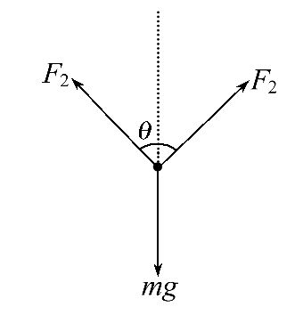
【解析】选A。对木板受力分析如图所示,木板静止,所
受合力为零,即F₁不变;将两轻绳各剪去一小段,木板再
次静止,两绳之间的夹角变大,由2F₂cos =mg知F₂=
,则F₂变大,A正确。

Slide 57
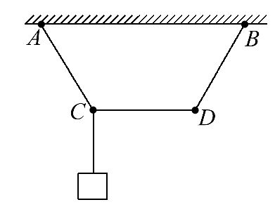
迁移2:解析法与图解法的综合问题
如图所示,三根长度均为L的轻绳分别连
接于C、D两点,A、B两端被悬挂在水平
天花板上,相距2L,现在C点上悬挂一个
质量为M的重物,为使CD绳保持水平,在D点上可施加力的最小值为 ( )
A.mg B. mg
C. mg D. mg

Slide 58
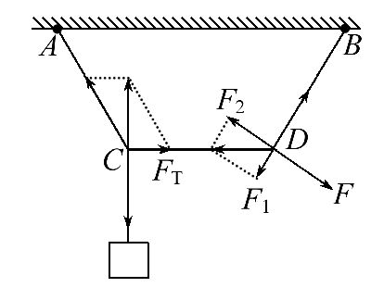
【解析】选C。由图可知,要想CD水平,
各绳均应绷紧,则AC与水平方向的夹角
为60°;结点C受力平衡,则受力分析
如图所示,则CD绳的拉力F_{T}=mgtan30°
= mg;D点受绳子拉力大小等于F_{T},方向向左;要使CD
水平,D点两绳的拉力与外界的力的合力为零,则绳子对

Slide 59
D点的拉力可分解为沿BD绳的F₁,及另一分力F₂,由几何
关系可知,当力F₂与BD垂直时,F₂最小,而F₂的大小即为
拉力的大小,故最小力F=F_{T}sin60°= mg,故C正确。

Slide 60
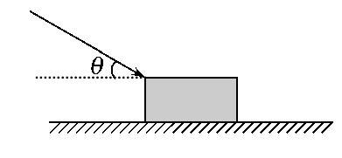
迁移3:解析法的应用
如图所示,用与水平方向成θ角的推力F作用在物块上,随着θ逐渐减小直到水平的过程中,物块始终沿水平面做匀速直线运动。关于物块受到的外力,下列判断正确的是 ( )
A.推力F先增大后减小
B.推力F一直减小
C.物块受到的摩擦力先减小后增大
D.物块受到的摩擦力一直不变

Slide 61
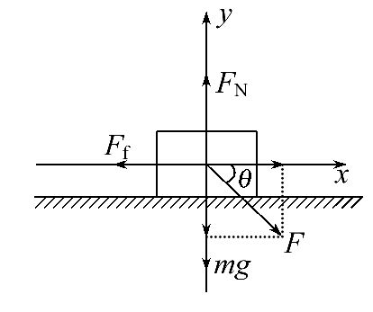
【解析】选B。物体受力如图所示,由平衡条件得,水平
方向Fcosθ-F_{f}=0,竖直方向F_{N}-(mg+Fsinθ)=0,又F_{f}=
μF_{N}=μ(mg+Fsinθ),联立可得F= ,可见,当
θ减小时,F一直减小,F_{f}一直减小,故选项B正确。

Slide 62
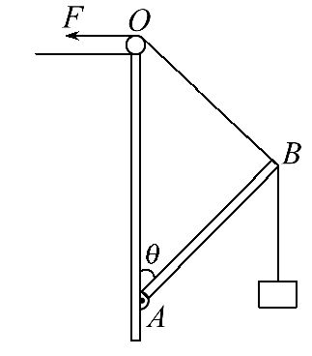
迁移4:相似三角形法的应用
如图所示,质量均可忽略的轻绳与轻杆承
受弹力的最大值一定,杆的A端用铰链固
定,光滑轻小滑轮在A点正上方,B端吊一
重物G,现将绳的一端拴在杆的B端,用拉
力F将B端缓缦上拉,在AB杆达到竖直前
(均未断),关于绳子的拉力F和杆受的弹力F_{N}的变化,判断正确的是 ( )
A.F变大 B.F变小
C.F_{N}变大 D.F_{N}变小

Slide 63
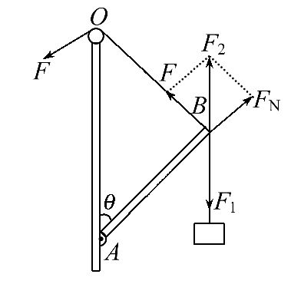
【解析】选B。设物体的重力为G,以B点为研究对象,分析受力情况,作出受力分析图如图所示:

Slide 64
作出力F_{N}与F的合力F₂,根据平衡条件得知,F₂=F₁=G。由
△F₂F_{N}B∽△OBA得 解得F_{N}= G,式中AB、
OA、G不变,则F_{N}保持不变,C、D错误;由△F₂F_{N}B∽△OBA
得 ,OB减小,则F一直减小,A错误,B正确。

Slide 65
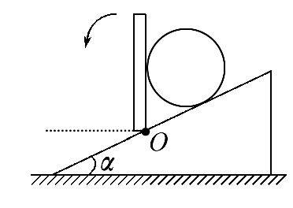
【加固训练】
如图所示,一小球在斜面上处于静止状态,不考虑一切摩擦,如果把竖直挡板由竖直位置缓慢绕O点转至水平位置,则此过程中球对挡板的压力F₁和球对斜面的压力F₂的变化情况是 ( )
A.F₁先增大后减小,F₂一直减小
B.F₁先减小后增大,F₂一直减小
C.F₁和F₂都一直减小
D.F₁和F₂都一直增大

Slide 66
【解析】选B。小球受力如图甲所示,因挡板是缓慢转动,所以小球处于动态平衡状态,在转动过程中,重力、斜面支持力、挡板弹力组成矢量三角形的变化情况如图乙所示(重力大小方向均不变,斜面的支持力方向始终不变),由图可知此过程中斜面对小球的支持力不断减小,挡板对小球的弹力先减小后增大,再由牛顿第三定律知B正确。

Slide 67
